Slide 1
Generating Optical Illusions from Arbitrary Prompts with Diffusion Models
Group Members：陈炫昕、戴涛怡、杨丽琴、李一诺、董妮松
Date: June 17th
Notes:
大家好，我们是第九小组，我们小组的项目题目是：利用扩散模型根据任意提示生成视觉错觉

Slide 2
Contributions
Members | Contribution
Xuanxi Chen | Experiment & Improvement & Slides
Taoyi Dai | Motivation & Slides
Yinuo Li | Methodology
Liqin Yang | Related Work & Conclusion
Songni Dong | Introduction & Background
Notes:
成员分工如下

Slide 3
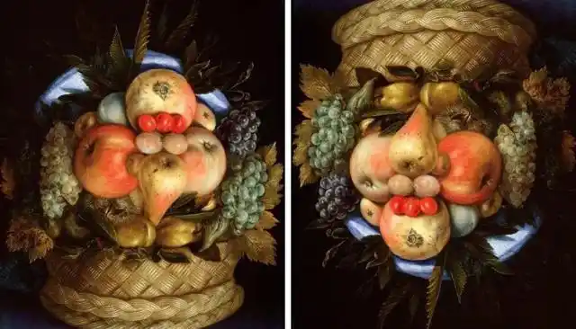
Background: Optical illusions
Optical Illusion
Optical illusions ——
images that change appearance under transformations like flips or rotations.
Traditional methods for creating such illusions rely on explicit models of human vision.
We refer a simple and powerful method¹ for generating multi-view optical illusions using diffusion models.
[1] Daniel Geng, Inbum Park, and Andrew Owens. 2024. Visual Anagrams: Gen-erating Multi-View Optical Illusions with Diffusion Models. In Conference onComputer Vision and Pattern Recognition (CVPR). https://arxiv.org/abs/2311.17919
Notes:
先介绍基本的背景知识：
视觉错觉——图像在翻转或旋转等变换下改变外观。
而创造这种错觉的传统方法依赖于人类视觉的明确模型。
我们的项目参考了一种已有的方法，使用扩散模型生成多视角错觉图像。

Slide 4
Related Work
Illusions with Diffusion Models
Tancik² showed alternating noise estimates can cause perceptual shifts under rotation.
Burgert et al.³ used SDS⁴ to generate images fitting different prompts from various views, though with high computational cost.
Inference with Pretrained Models
Prompt-to-Prompt⁵ and Attend-and-Excite⁶ adjust attention dynamics for semantic control.
Visual Anagrams (VA Original) fuses denoising signals from transformed views to create ambiguous images.
Notes:
我们调研了一些相关工作：
1. 使用扩散模型来生成视觉错觉
运用扩散模型的错觉Tancik表明，交替的噪声估计会在旋转的情况下引起感知偏移。
Burgert 等人使用 SDS生成适合不同视角不同提示的图像，但计算成本较高。
2. 使用预训练模型来推理视觉错觉
Prompt-to-Prompt和 Attend-and-Excite调整注意力动态以进行语义控制。
Visual Anagrams (VA Original) 融合了来自变换视角的去噪信号，以创建模糊图像。

Slide 5



Methodology
Methodology
1. Text-to-Image Diffusion Models
Utilizes pre-trained diffusion models for image generation based on text prompts, creating illusions that change under transformations.
2. Noise Estimation
Combines noise estimates from multiple views of the noisy image during reverse diffusion to denoise and create the illusion.
3. Transformations and Views
Orthogonal Transformations
Exotic Permutations
Core Diffusion Models: DeepFloyd IF⁷
Notes:
1. 文本到图像的扩散模型
利用预训练的扩散模型，根据文本提示生成图像（文生图），创造出在旋转、翻转等变换下会发生变化的视觉错觉。
2. 噪声估计
在反向扩散过程中，结合来自噪声图像多个视图的噪声估计值，进行去噪并创建幻觉效果。
采样函数首先计算第 i 个视角下对时刻 t 的噪声估计，之后对该估计进行逆变换映射统一的噪声分布，
最后对所有视角的噪声估计应用和平均，确保所有视角的噪声估计得到均衡融合，兼顾多视角信息
3. 变换与视图
我们应用正交变换，以保持噪声统计
奇异排列是打破噪声估计的统一的
我们使用DeepFloyd IF: 它主要分为三个阶段的噪声图像生成，文本引导方式使用冻结的T5-XXL encoder，像素级生成图像，能够生成更强和更稳定的图像。
-----------
参数细节：
1. 多视角噪声估计计算 --- 第一个公式
e_t(i): 第 i个视角下对时刻 t 的噪声估计
e_theta: 预训练扩散模型的噪声预测网络，参数为theta
v_i(x_t): 对当前带噪图像x_t应用第i个视角变换 v_i（如旋转、翻转等）
y_i: 与第 i 个视角对应的文本提示（prompt），条件输入
t：当前扩散过程的时间步（采样步骤）
2. 逆变换对齐
v_i^(-1)(e_t(i))：第 i 个视角变换 v_i​ 的逆变换操作; 作用是将视角 i 下估计的噪声预测映射回统一坐标系，方便融合。
3. 多视角噪声融合 --- 第三个公式
和平均确保所有视角的噪声估计得到均衡融合，兼顾多视角信息

Slide 6
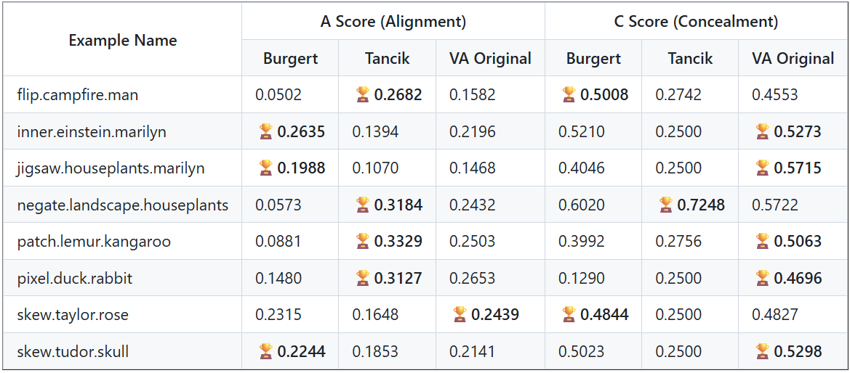
Reproduction
N×M CLIP Scores for View 2
Comparison of CLIP-A and CLIP-C scores across eight two-views illusion examples using three methods: Tancik, VA Original, and Burgert.
Notes:
我们采用的评分规则是N*M矩阵里的CLIP-A和CLIP-C分数，分别代表最小的对齐度和最小的隐藏度，这两个指标越高代表视觉错觉图质量越高。
把N*M的输入即：有N个提示词，M张生成的图片构成的矩阵。
我们复现了原始的方法和原文里提供的两个Baselines用于评估，
从表格上可以看到原始方法的CLIP-C分数最高的次数最多，A分数虽然不是最高，但是保持均等。
而其他方法则在A上占比高，C上较低，因此可以看出原始的方法是在两个指标上结合有较好的生成表现。
----
为什么采用这两个标准？
CLIP 本身是评估图文对齐性的主流多模态模型，文字喝图像对齐性
CLIP-A 指的是每行图像与其对应 prompt 的最小对齐得分。我们关注最小值，是因为在多图生成中，只要有一张图脱离语义就会破坏错觉的整体性
CLIP-C 是行内任意两张图之间最小的图文对齐差异度，目标是评估是否能在语义一致的前提下，让图像间保持足够的视觉相似（即隐藏错觉）
变换的细节：
Flip: 沿着x轴翻转180度
Rotation: 旋转某些角度 90，180， 270
Inner: 内圆旋转
Jigsaw: 全局拼图排列 （全体的顺序可以变化）
Negate: 像素值取反
Patch: 局部拼图排列 （切分区域之后区域内顺序可变，区域和区域之间不可变）
Pixel: 像素级排列 （按照更小的像素块打乱顺序排列）
Skew: 沿着某个轴按比例倾斜/错位

Slide 7
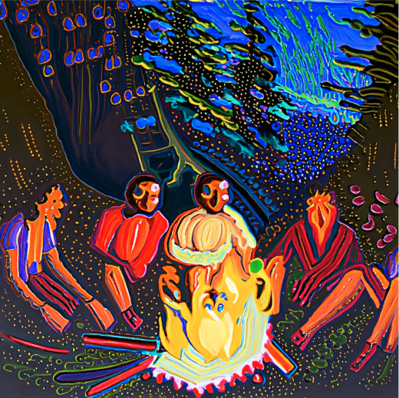
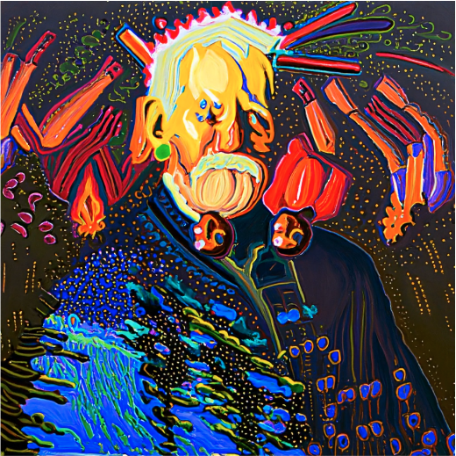
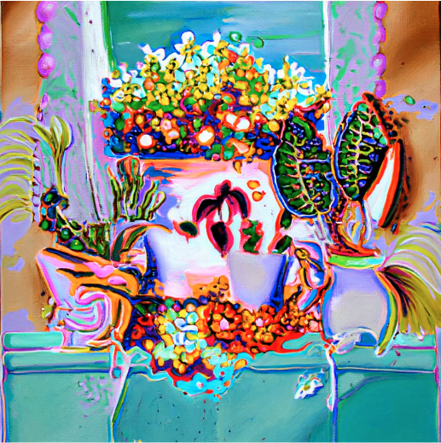
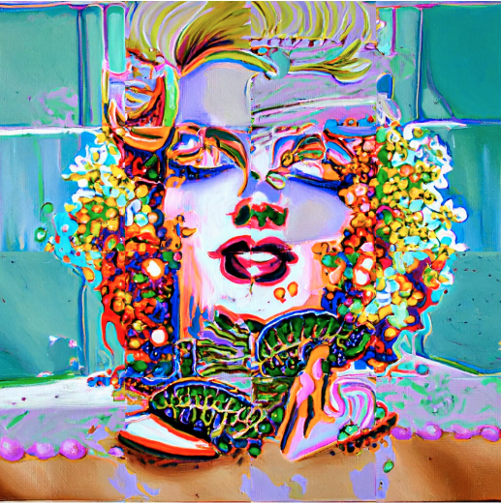
Reproduction
View: flip
P1: an oil painting of people around a campfire
P2: an oil painting of an old man
View: jigsaw
P1: an oil painting of houseplants
P2: an oil painting of marilyn monroe
Notes:
这是我们复现实现的几个典型例子：
Flip: 沿着x轴翻转180度
Jigsaw: 全局拼图排列 （全体的顺序可以变化）

Slide 8
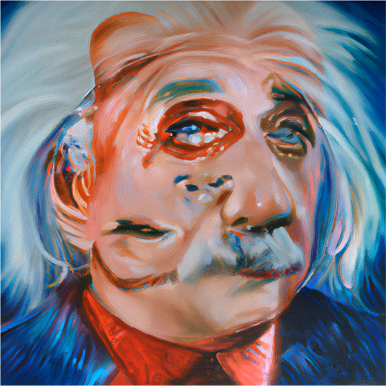
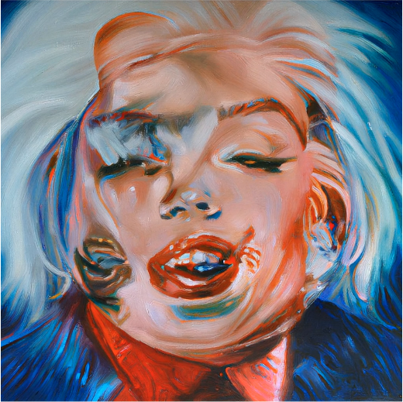
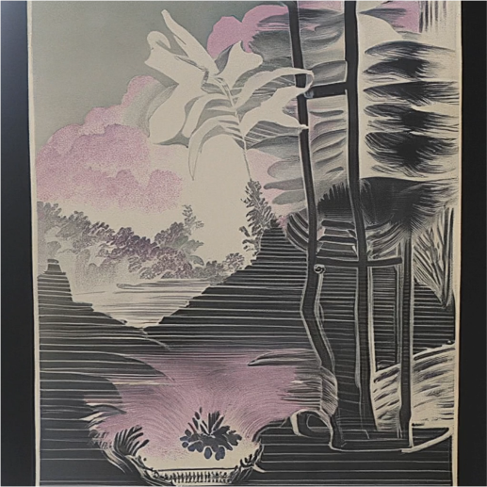
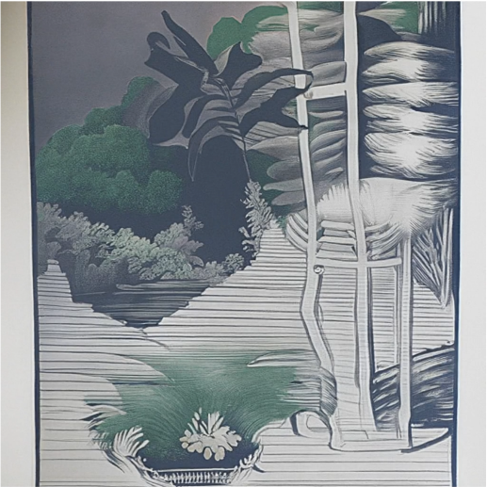
Reproduction
View: inner circle
P1: an oil painting of albert einstein
P2: an oil painting of marilyn monroe
View: negate
P1: a lithograph of a landscape
P2: a lithograph of houseplants
Notes:
Inner: 内圆旋转
Negate: 像素值取反

Slide 9
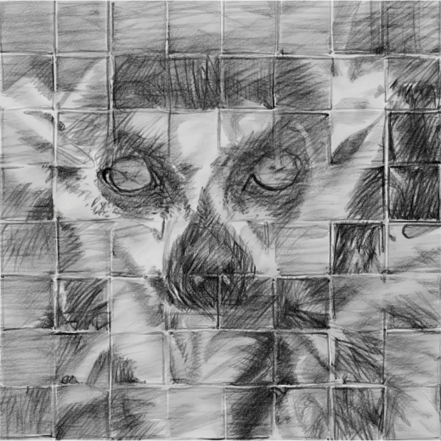
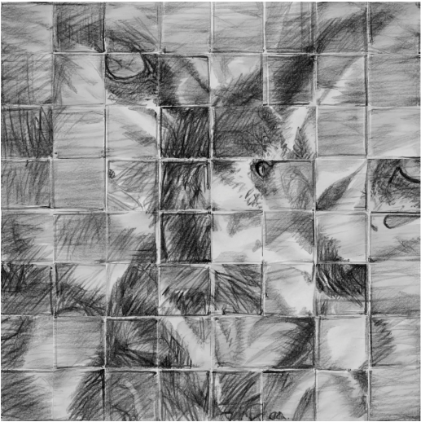
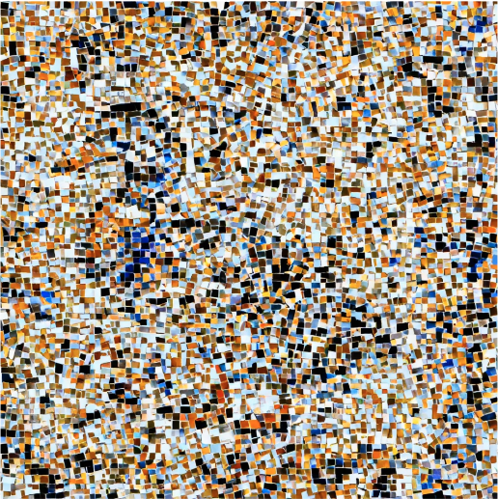
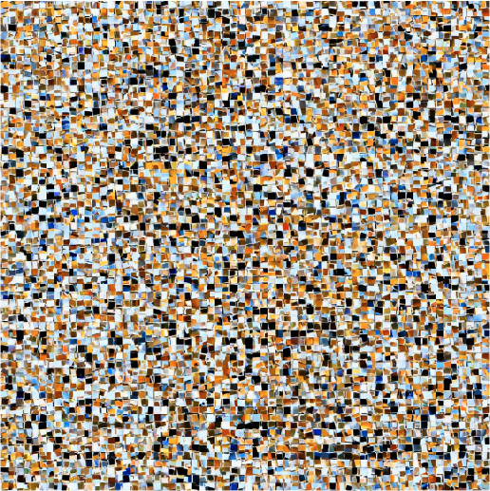
Reproduction
View: pacth
P1: a pencil sketch of a lemur
P2: a pencil sketch of a kangaroo
View: pixel
P1: a mosaic of a duck
P2: a mosaic of a rabbit
Notes:
Patch: 局部拼图排列 （切分区域之后区域内顺序可变，区域和区域之间不可变）
Pixel: 像素级排列 （按照更小的像素块打乱顺序排列）

Slide 10
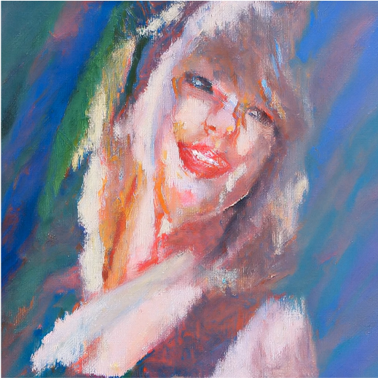
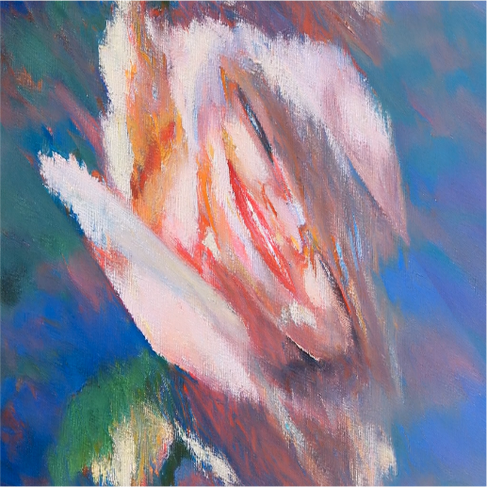
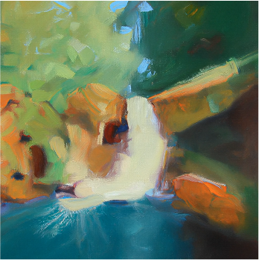
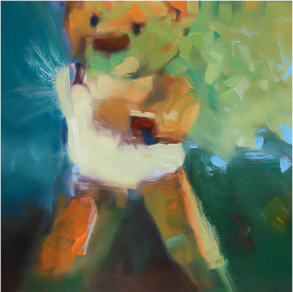
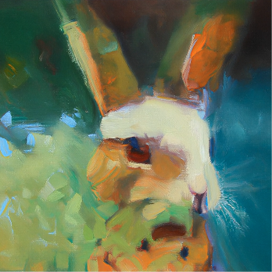
Reproduction
View: skew
P1: an oil painting of a Taylor Swift
P2: an oil painting of a rose
View: three view
P1: an oil painting of a waterfall
P2: an oil painting of a teddy bear
P3: an oil painting of a rabbit
Notes:
Skew: 沿着某个轴按比例倾斜/错位
Rotation: 旋转某些角度 90，180， 270
这里是对第一张图右转90度，对第一张图左转90度

Slide 11
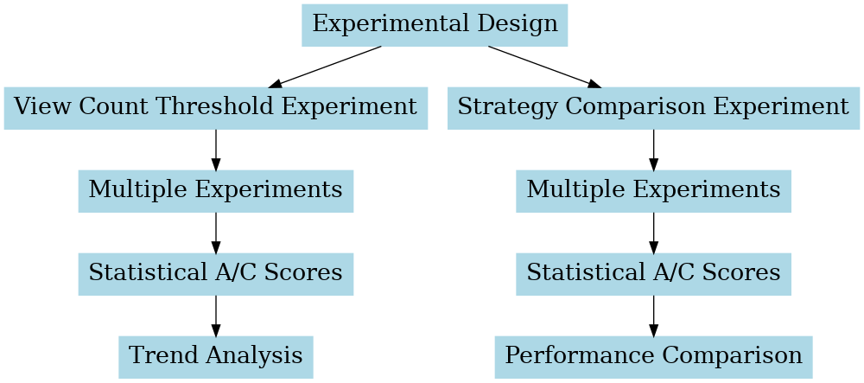
Exploratory Experimental Design
Part 1: Finding the Threshold of View Count
We conduct 5 trials for each example across different view counts, then compute the average metrics to determine the view count threshold.
Part 2: Adaptive Enhancement for Threshold Illusion Generation
We use the same examples to test different adaptive methods to examine whether they can enhance the performance of generating threshold view illusions.
Notes:
在复现原始方法的过程中，我们发现：随着视图数量的增加，生成的图片质量下降剧烈，同时原文也指出在View 4上只有一个可展示例子。
因此我们设计了两个探索性的实验问题：
第一、找到使得图片质量下降的视图数量阈值
第二、在这个视图阈值下，设计修改策略使得图像质量上升或比原始方法好
具体而言：
我们在不同的视图计数下对每个示例进行5次试验，然后计算平均指标以确定视图计数阈值。
我们使用相同的例子来测试不同的自适应方法，以检验它们是否可以增强生成在阈值视角下错觉的性能。

Slide 12
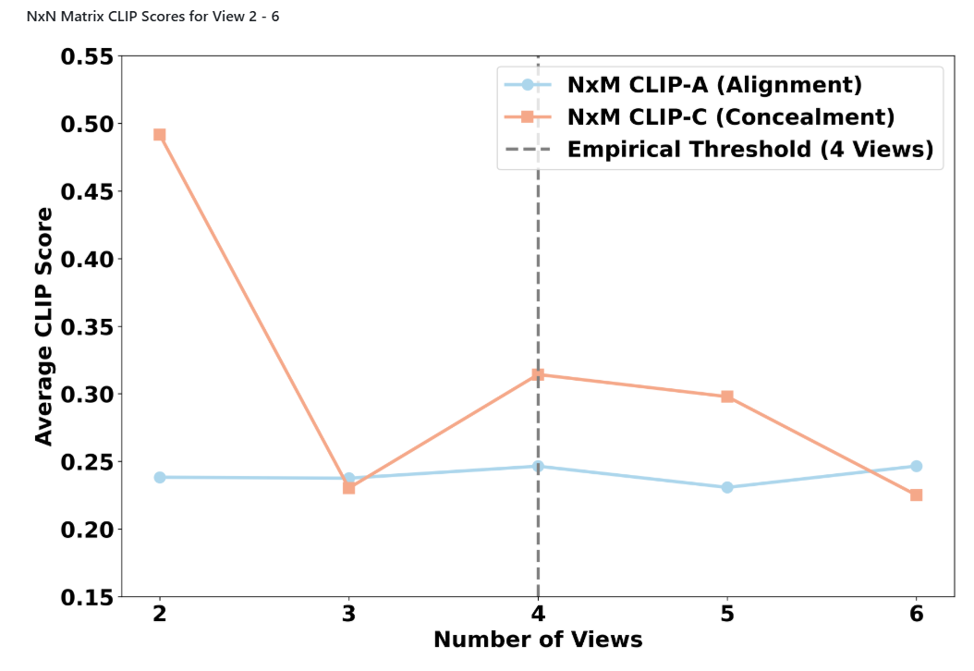
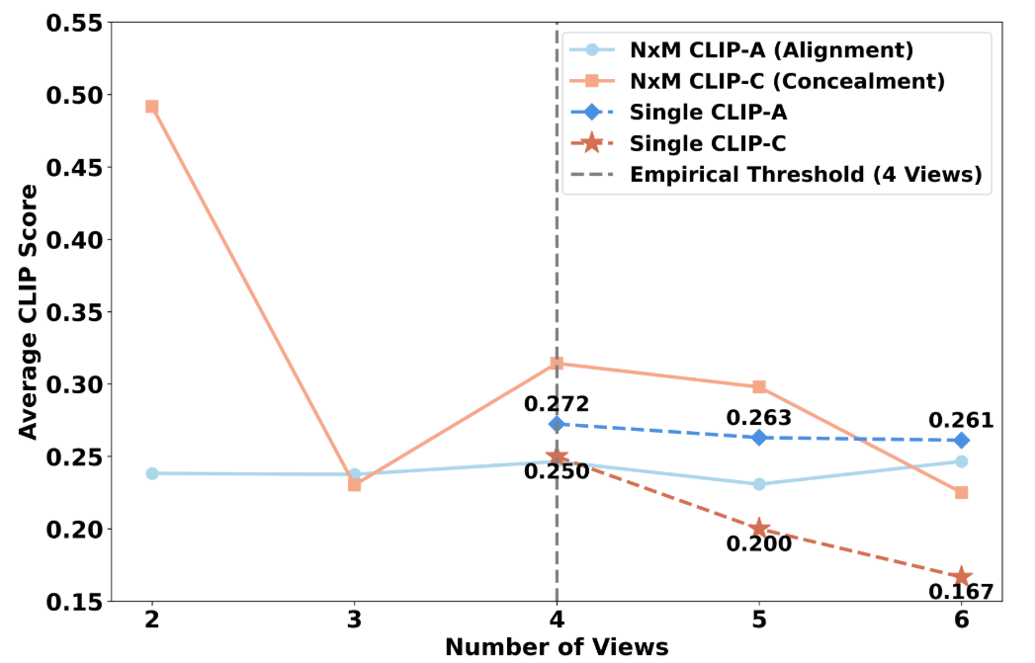
Results in Part 1
Part 1: Finding the Threshold of View Count (4 View)
N × M CLIP Scores for View 2~6
Single View CLIP Scores for View 4~6
Notes:
这是我们的第一个探索性问题的结果，我们测试了视图数目从2变到6的结果：
从图像上可以看到视角数目超过4的时候，两个指标都成下降态势；
再细分计算单张图的指标，发现在4-6视角数目的时候，C分数下降更加的剧烈，而A分数保持稳定；
因此我们可以得到视图数量变化影响隐藏性更大，并且在视图阈值为4之后图像质量明显下降的结论。
我们得到的视图阈值是4。

Slide 13
Results in Part 2
Part 2: Adaptive Enhancement for Four-View Illusion Generation
We use the same examples to test different adaptive methods to examine whether they can enhance the performance of generating four-view illusions.
Prompt Perturbation via Shared Seed (Solution 1): Controlled noise injection to enhance diversity while preserving consistency.
Averaged Prompt Embedding (Solution 2): Unified semantic embedding broadcasted to all views for stronger alignment.
CLIP-Guided View Filtering (Solution 3): Pre-filtering views based on CLIP similarity to improve semantic coherence.
Adaptive Strong Guidance (Adaptive Strong): Aggressively scales guidance strength to enforce tighter inter-view consistency at potential cost of diversity.
Adaptive Soft Guidance (Adaptive Soft): Dynamically modulates guidance strength based on inter-view similarity for balanced alignment and diversity.
Notes:
我们的第二个探索问题，在视图阈值4下对算法进行策略调整，使其图像质量上升或者超过原先的算法；
我们一共设计了五种不同的策略，分别是：
基于共享种子的提示扰动（方案1）：受控噪声注入，在保持一致性的同时增强多样性。
平均提示嵌入（方案2）：向所有视图广播统一语义嵌入以获得更强的对齐。
片段引导的视图过滤（方案3）：基于片段相似度对视图进行预过滤以提高语义连贯性。
自适应强引导（Adaptive Strong）：积极扩展指导强度，以潜在的多样性代价来加强间视图的一致性。
自适应软引导（Adaptive Soft）：根据视点间相似度动态调整引导强度，以平衡对齐和多样性。
这里我们将着重介绍自适应软引导策略。

Slide 14
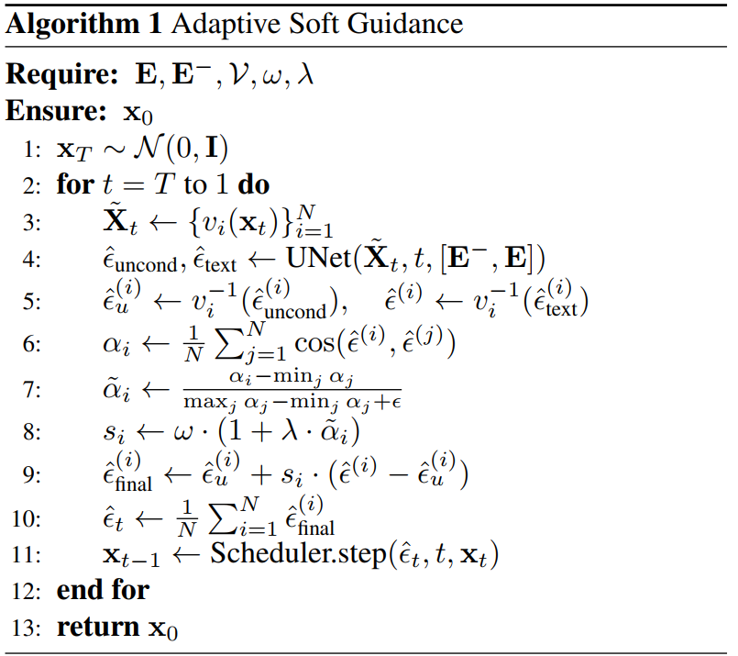
Improvement: Adaptive Soft Guidance
Instead of using a fixed guidance scale for all views, it dynamically modulates the guidance scale per view based on inter-view similarity.
This adaptive scaling strengthens guidance in views with higher semantic alignment, allowing finer control over coherence while preserving diversity.
The original method applies a uniform CFG strength, which may underperform in multi-view scenarios with complex view interactions.
Notes:
自适应软引导并非对所有视图使用固定的引导尺度，而是根据视图间相似性动态调整每个视图的引导尺度。
这种自适应缩放增强了语义一致性更高的视图中的引导，从而能够在保持多样性的同时更精细地控制连贯性。
原始方法采用统一的引导强度，这在具有复杂视图交互的多视图场景中可能会表现不佳。
-------
一致性越高，给该视图更强的 guidance；一致性低则减弱 guidance，从而避免视图间冲突或崩塌
CFG (Classifier-Free Guidance) 自适应引导

Slide 15
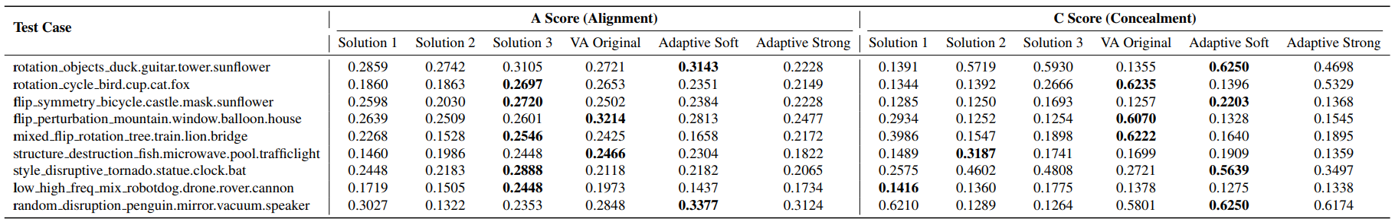
Results in Part 2
Part 2: Adaptive Enhancement for Four-View Illusion Generation
We totally test nine testcases in our illusion configuration list, and collect their N×M CLIP-A/C scores in View 4.
Rankings are based on first-place counts to minimize outlier influence.
Solution 3 leads in CLIP-A with 5 wins.
Adaptive Soft achieves the best CLIP-C performance with 4 wins, surpassing VA Original (3) and all other methods (1 or fewer).
Notes:
我们采用排名统计的方式进行分析结果：
- 排名基于第一名的数量，以尽量减少异常影响。
- 方案3在CLIP-A中以5胜领先，但是在CLIP-C表现不佳，自适应软指导和原方法均为2胜。
- 自适应软引导获得了最佳的CLIP-C性能4胜，超过了原方法（3胜）和所有其他方法（1胜或更少）。
因此我们认为自适应软引导在阈值视图数量下，能够提升视觉错觉的图像质量，尤其是在隐藏层面上。

Slide 16
Innovations
Engineering
Extended VA Original to support arbitrary number of views and prompts (N).
Enhanced animation to adapt dynamically to any input size.
Academic
Reproduced original experiments and verified with baseline comparison.
Explored quality drop threshold for multi-view illusions under arbitrary views.
Tested multiple strategy tweaks at threshold, Adaptive Soft Guidance showed best improvement.
Notes:
总结我们的创新点
我们的创新点主要分为工程和学术上两个部分：
1.工程上：我们为原始的框架做了任意视角和提示词输入的适配，并匹配任意输入的合成动画
2.学术上：我们首先复现了原始的实验并和原文baselines比较；接着，我们设计了两个探索性问题：
第一, 探索在任意输入条件下，视觉错觉图像质量下降的视角阈值, 并得到4视角是阈值的结果；
第二，在4视角阈值的条件下，对提升视觉图像质量进行策略修改，测试之后得到自适应软引导提升效果最好的结论。

Slide 17
References
[1] Daniel Geng, Inbum Park, and Andrew Owens. 2024. Visual Anagrams: Gen-erating Multi-View Optical Illusions with Diffusion Models. In Conference onComputer Vision and Pattern Recognition (CVPR). https://arxiv.org/abs/2311.17919
[2] Matthew Tancik. Illusion diffusion. https://github.com/tancik/Illusion-Diffusion, Feb. 2023.
[3] Ryan Burgert, Xiang Li, Abe Leite, Kanchana Ranasinghe,and Michael Ryoo. Diffusion illusions: Hiding images inplain sight. https://ryanndagreat.github.io/Diffusion-Illusions, Mar. 2023.
[4] Ben Poole, Ajay Jain, Jonathan T. Barron, and Ben Milden-hall. Dreamfusion: Text-to-3d using 2d diffusion. arXiv,2022.
[5] Amir Hertz, Ron Mokady, Tomer Tenenbaum, Kfir Aber-man, Neta Perel, and Daniel Cohen-Or. Prompt-to-promptimage editing with cross attention control. In ICCV, 2023.
[6] Hila Chefer, Oran Ratzon, Amir Shalev, Lior Wolf, andAlexander Noy. Attend-and-excite: Attention-based seman-tic guidance for text-to-image diffusion models. In CVPR,2023.
[7] Mikhail Konstantinov, Alex Shonenkov, Daria Bakshandaeva, and Ksenia Ivanova. If by deepfloyd lab at stabilityai,2023. GitHub repository.
Notes:
参考文献

Slide 18
Thanks For Listening!

